Slide 1

Курсовая Визуализация
Группа 1. Аналитика Данных 34.2

Slide 2
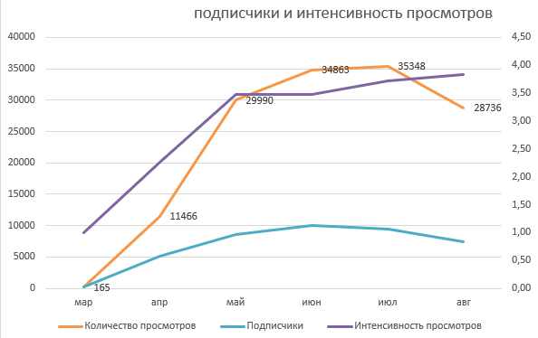
график 1: количество пользователей и интенсивность просмотров

Slide 3
график 2: пользовательский Retention

Slide 4
график 3: распределение просмотров по суточным часам (0-23) в разрезе будние-выходные

Slide 5
график 4: распределение просмотров по тайтлам

Slide 6
Выводы
Если брать за основу бизнес модель, с показателям маржинальности на уровне 25%, то это вполне неплохая модель. Так как это позволяет перекрывать долги по кредитам+позволяет держать запас на случай, если придется снизить цену 1 юнита.
Также помимо маржинальности, при сокращающихся затратах на маркетинг заметен рост выручки. Это в свою очередь также показывает эффективность данной бизнес модели. К тому же, если немного поднять затраты на маркетинг, то есть и вероятность что вырастет выручка дополнительно. Также необходимо обращать внимание на Retention, так как это ядро в котором находятся клиенты компании, и этот показатель позволит понять сколько примерно будет сотрудничать клиент с бизнесом.

